Slide 1
Hospodářství
Registrační číslo projektu: CZ.1.07/1.1.38/02.0025
Název projektu: Modernizace výuky na ZŠ Slušovice, Fryšták, Kašava a Velehrad
Tento projekt je spolufinancován z Evropského sociálního fondu a státního rozpočtu České republiky.
Z_035_Hospodářství_Hospodářství
Autor: Mgr. Helena Nováková
Škola: Základní škola Slušovice, okres Zlín, příspěvková organizace

Slide 2
Anotace:
Digitální učební materiál je určen pro seznámení žáků s učivem o hospodářství, základní pojmy a rozdělení světového hospodářství
Materiál vysvětluje probíranou látku aktivnější a obraznější formou a možností zapojení žáka do vyučovacího procesu
Je určen pro předmět zeměpis a ročník devátý

Slide 3
Hospodářství
Jakým jiným názvem můžeme hospodářství pojmenovat?
oblast lidské činnosti, jejímž prostřednictvím se vytvářejí, rozdělují, vyměňují a spotřebovávají určité produkty užitné hodnoty
E K O N O M I K A
__ __ __ __ __ __ __ __ __

Slide 4
Vývoj společnosti
agrární
industriální
informační industriální

Slide 5
Dělení hospodářské činnosti
veškerou hospodářskou činnost dělíme do 3 základních skupin(sektorů):
Ve vyspělých zemích se vyčleňují ještě další dva sektory
1.
primární sektor (prvovýroba)
2.
sekundární sektor (druhovýroba)
3.
terciární sektor
4.
5.
kvartérní sektor
kvintérní sektor
hospodářský růst probíhá nerovnoměrně

Slide 6
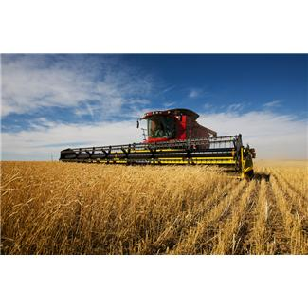
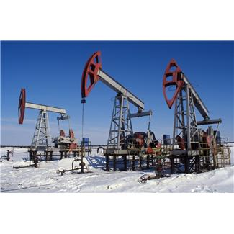
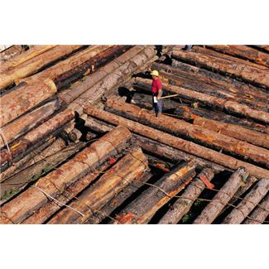
Primární sektor
jeho úkolem je zajištění potravin pro obyvatelstvo, obdělávání půdy
hospodářská odvětví:
zemědělství
těžba
lesnictví
rybářství

Slide 7
Sekundární sektor
zpracovává produkty z prvovýroby a vytváří další produkty pro následné zpracování v průmyslové výrobě
hospodářská
odvětví:
zpracovatelský a spotřební průmysl
stavebnictví
nákladní doprava

Slide 8
Terciérní sektor
činnosti, které uspokojují potřeby lidí a částečně i potřeby výroby
zaměstnanost ve službách je ukazatelem hospodářské vyspělosti státu
hospodářská odvětví, např.:
školství
osobní doprava
zdravotnictví
kultura

Slide 9
další sektory:
Kvartérní sektor
Kvintérní sektor
peněžnictví
pojišťovnictví
věda a výzkum
vysokoškolské vzdělávání

Slide 10
Hospodářský ukazatel
souhrn peněží hodnoty všech statků a služeb vytvořených za dané období na určitém místě (obvykle v dolarech za rok)
Jaké je jeho zkratka?
H D P
__ __ __

Slide 11
konec

Slide 12
Zdroje obrázků
http://office.microsoft.com

